Slide 1
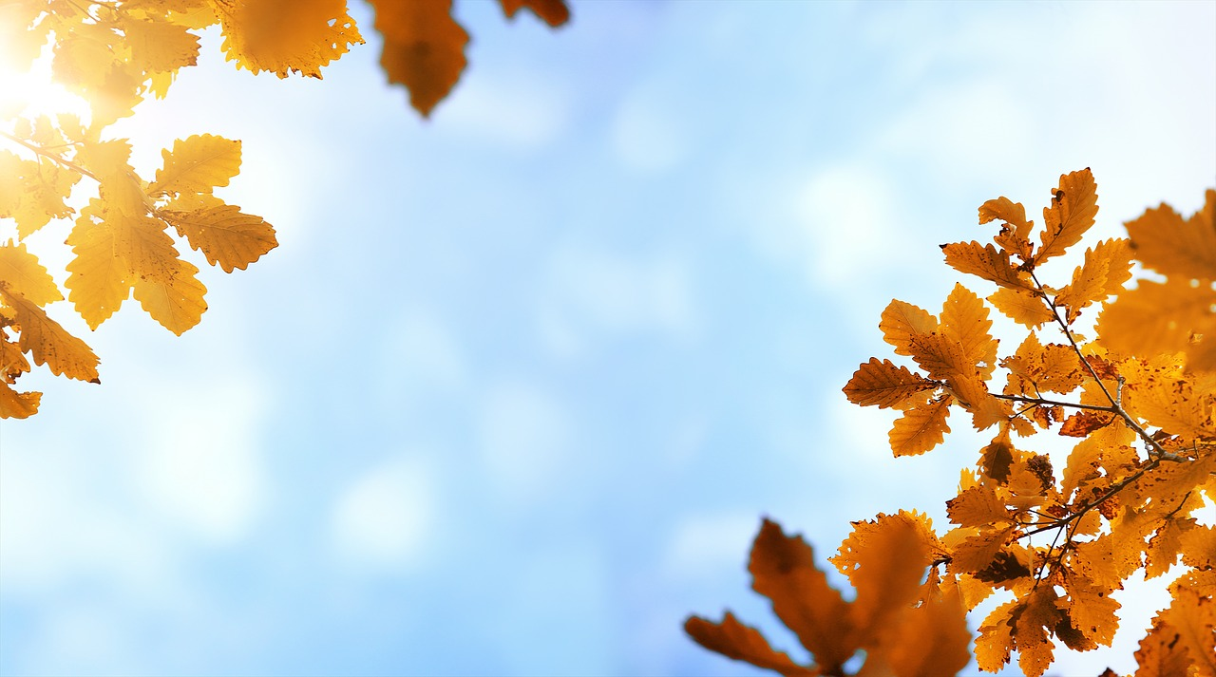
Septembers himmel er så blå

Slide 2
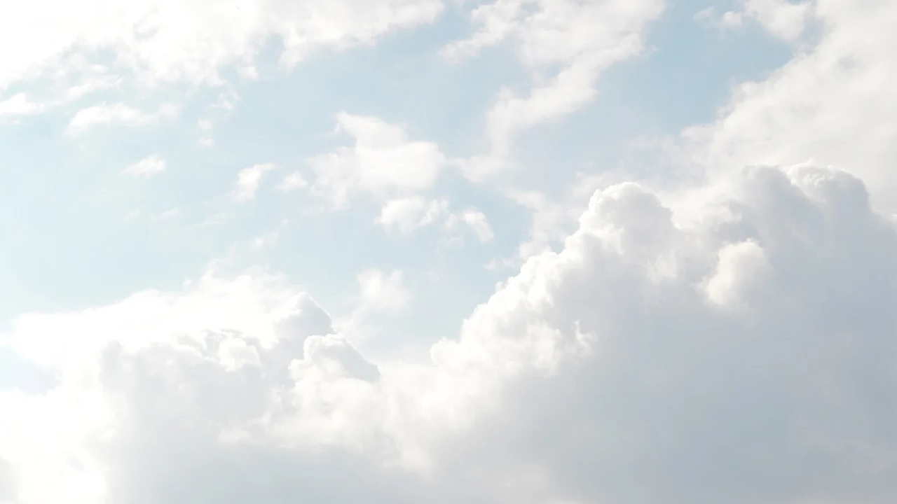
Dens skyer lyser hvide

Slide 3
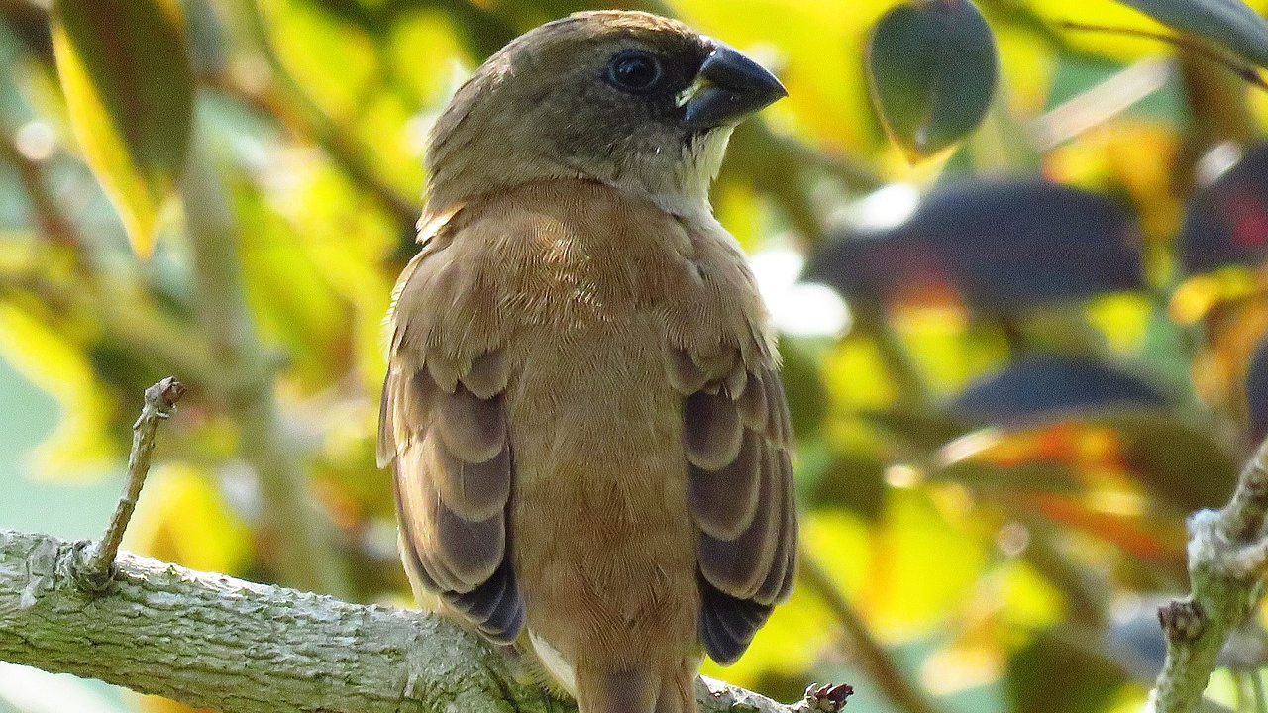
og lydt vi hører lærken slå, som før ved forårstide

Slide 4
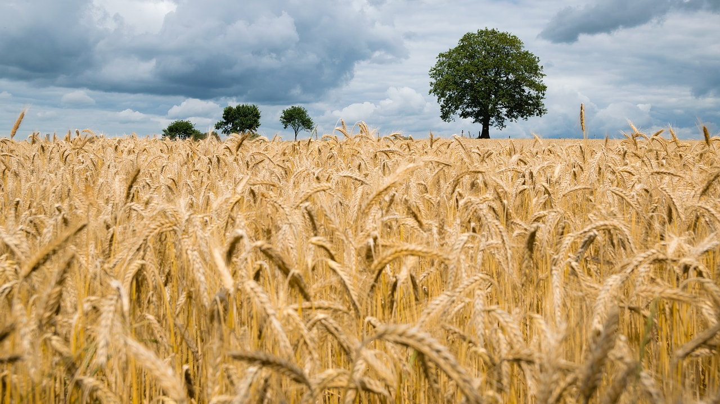
Den unge rug af mulden gror med grønne lyse klinger

Slide 5
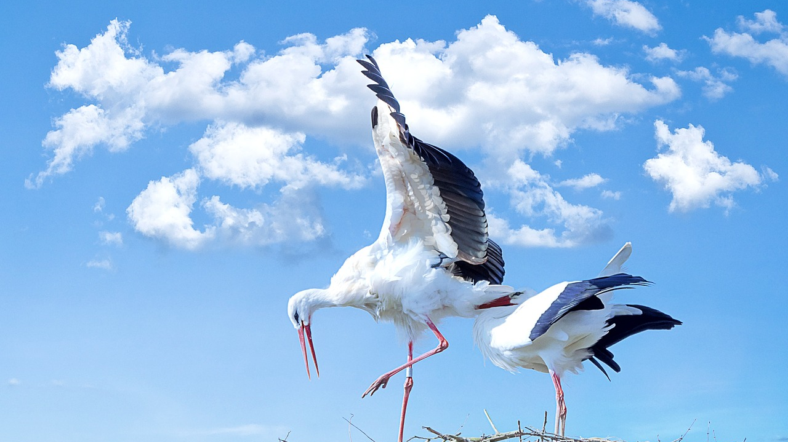
men storken længst af lande fór med sol på sine vinger.

Slide 6
Septembers himmel er så blå
Dens skyer lyser hvide
Og lydt vi hører lærken slå
Som før ved forårstide
Den unge rug af mulden gror
Med grønne lyse klinger
Men storken længst af lande fór
Med sol på sine vinger.

